Slide 1
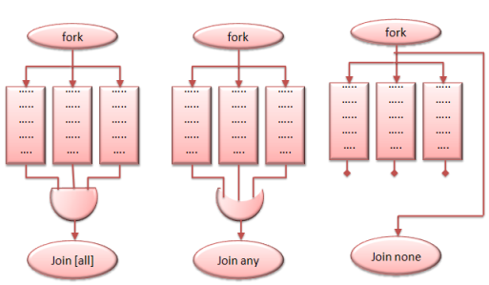
Processi concorrenti
Ver. 1.3
a cura di Marco Zucchini
© 2015

Slide 2
Definizione di Processo
Istanza di un programma in esecuzione.
Un processo si compone di:
  Dati di sistema
  Dati utente
  Testo

Slide 3
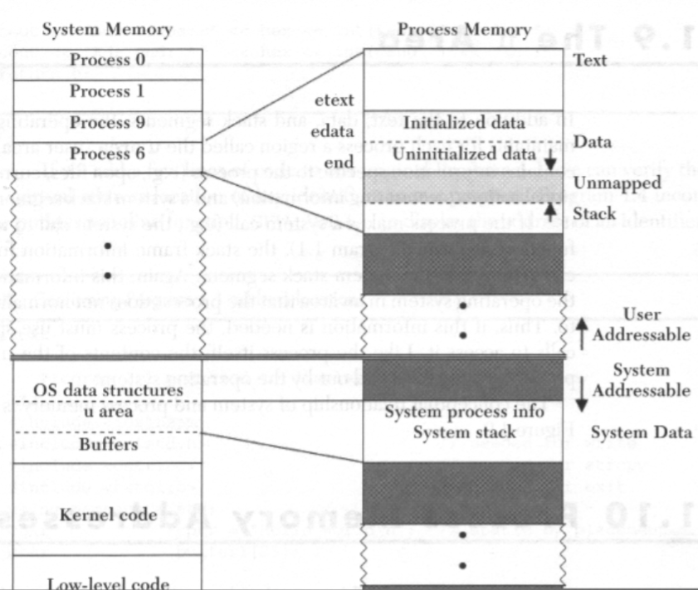
Immagine di un processo

Slide 4
Immagine in memoria di un processo
Relativi alla gestione del processo da parte del S.O. (tabella file aperti, working directory ecc..)
DATI DI SISTEMA
u-area
Dati privati del processo e gestiti dalle sue istruzioni (codice). Si compongono di dati statici, memoria condivisa con altri processi, heap e stack
dati statici
heap
DATI DI UTENTE
stack
TESTO
codice
Codice eseguibile (istruzioni) del processo

Slide 5
Creazione di un processo
In Linux, ogni processo (tranne il primo - INIT ) è creato da un processo padre mediante la chiamata di sistema fork() che duplica l’immagine del padre creando un processo figlio identico
padre
u-area
u-area
dati
fork()
dati
stack
stack
codice
codice
padre
figlio

Slide 6
La primitiva fork()
Sintassi
int fork ( void );
Descrizione
Crea un processo figlio duplicando l’area di lavoro del padre.
Restituisce
0 al figlio
PID del figlio al padre
-1 in caso di errore (non può generare il processo figlio)

Slide 7

Esempio
int main (void)
{
int pid
pid=fork();
printf(“Messaggio A”);
printf(“Messaggio B”);
exit (0);
}
Possibile sequenza in output
Messaggio A
Messaggio A
Messaggio B
Messaggio B
Sequenza in output non possibile
Messaggio A
Messaggio B
Messaggio B
Messaggio A

Slide 8
Esempio
int main (void)
{
int pid=fork();
if (pid<0)
{
printf(“La fork() è fallita !!!”);
exit (pid);
}
else if (pid >0)
{
printf(“Sono il padre !!!”);
exit (pid);
}
else
{
printf(“Sono il figlio !!!”);
exit (pid);
}
}
Area codice processo padre
Area codice processo figlio

Slide 9
La primitiva wait()
Sintassi
int wait ( &status);
Descrizione
Sospende l’esecuzione del processo chiamante fino a che uno dei suoi figli termina.
Ritorna il PID del processo figlio terminato.
Assegna a status l’exit code del figlio terminato.
Restituisce
PID del figlio terminato
-1 se non ci sono figli

Slide 10
Osservazione
Il valore ritornato con la exit() dal processo figlio è memorizzato nel byte più significativo della variabile intera (2 byte) denominata status nel processo padre.
Il processo padre, per poterne estrarre il valore corretto dovrà:
  shiftare a destra di 8 posizioni il valore contenuto (per portarlo nel byte meno significativo)
  azzerare il byte più significativo per eliminare eventuali valori “spuri”.
Questo si può ottenere semplicemente :
status = status /256;

Slide 11
Esempio di uso di wait()
Esempio (padre)
…
int pid, retpid, status;
if((pid=fork())>0)
{
// Padre
retpid=wait(&status);
status = status /256
printf(“PID processo figlio terminato %d :\n”, retpid);
printf(“Exit code del processo figlio terminato %d :”, status);
}

Slide 12
Osservazione
La chiamata di sistema wait consente un rudimentale meccanismo di sincronizzazione tra processi.
Questo consiste in un processo padre che genera un processo figlio e si sospende in attesa della sua terminazione.
La fine esecuzione del processo figlio causa la ripresa dell’esecuzione del processo padre.

Slide 13
La primitiva exit()
Sintassi
#include <stdlib.h>
void exit ( int status );
Descrizione
Termina il processo chiamante.
Rende disponibile il valore status al processo padre (che lo otterà tramite wait)

Slide 14
Esempio wait & exit
Questo è un semplice esempio di comunicazione tra processi in quanto il figlio terminando sblocca l’esecuzione del padre e gli comunica 33.
// Padre
…..
int status,retpid;
if (fork()==0)
exit(33);
else
{
retpid=wait(&status);
printf(“%d”,status);
exit(0);
}
// Figlio
…..
int status,retpid;
if (fork()==0)
exit(33);
else
{
retpid=wait(&status);
printf(“%d”,status);
exit(0);
}

Slide 15
Processi orfani e zombi
Negli esempi precedenti abbiamo ipotizzato che le chiamate wait() del padre siano effettuate prima delle chiamate exit() dei figli.
Tuttavia può accadere che:
  un processo padre termini, mentre uno o più figli sono in esecuzione: quest’ultimi rimasti orfani, verranno «adottati» dal processo di inizializzazione di Linux (INIT)
  un processo figlio termini (incontrando la exit() ) prima che il padre esegua la wait() : in questo caso il processo figlio (zombi) mantiene una presenza minimale nelle strutture di gestione processi del sistema operativo in modo da consentire al padre di eseguire la wait() e di ottenerne lo stato di terminazione. Una volta fatto questo viene definitivamente rimosso dal sistema.

Slide 16

Esempio IL PADRE MUORE PRIMA DEL FIGLIO
int status,retpid; // Variabili globali
int main( ) {
if (fork()>0) // Padre
{
printf(“Sono il padre…. muoio”);
exit(0);
}
else { // Figlio
for (i=0; i<65536; i++) for (j=0; j<65536; j++) ; // Perde tempo
printf(“Sono il figlio …. muoio”);
exit(3);
}
}

Slide 17


Esempio IL FIGLIO MUORE PRIMA CHE IL PADRE RAGGIUNGA LA WAIT
int status,retpid; // Variabili globali
int main( void) {
if (fork()>0) // Padre
{
for (i=0; i<65536; i++) for (j=0; j<65536; j++) ; // Perde tempo
retpid=wait(&status);
printf(“Sono il padre…. muoio”);
exit(0);
}
else { // Figlio
printf(“Sono il figlio …. muoio”);
exit(3);
}
}

Slide 18
La primitiva sleep()
Sintassi
void sleep ( int sec );
Descrizione
Sospende per sec secondi l’esecuzione del processo chiamante.

Slide 19
Esempio
// Stampa il messaggio “Ciao C !!!”
// ogni secondo per 10 volte
…..
for (int i=0; i<10; i++)
{
sleep(1);
printf(“Ciao C !!!\n”);
}
exit(0);

Slide 20
Passare parametri ad un programma C da S.O.
Passaggio parametri da S.O. ad un programma C
// argc: n.ro parametri incluso il comando
// argv: elenco parametri; argv[0] è il comando
main(int argc, char *argv[ ])
{
for (i=0; i<argc; i++)
printf( “%s ”, argv[i] );
}

Slide 21
Quesiti & Esercizi

Slide 22
Quesito
Quanti processi genera il seguente codice C ?
E il seguente ?
…..
int pid;
pid=fork();
pid=fork();
…..
exit(0);
…..
for (int i=0; i<10; i++)
int pid=fork();
……
exit(0);
In generale possiamo dire che un processo padre che esegue n chiamate di sistema fork() genera un albero di 2^{n}-1 processi (lui escluso)

Slide 23
Esercizio
Scrivere tre processi che generano processi figli ciascuno secondo lo schema uno dei tre alberi di processi che seguono.
Padre
Padre
Padre
Figlio 1
Figlio 2
Figlio 1
Figlio 2
Figlio 1
Albero 1
Figlio 1.1
Figlio 1.1
Albero 2
Albero 3

Slide 24
Soluzione Albero 1
int main (void)
{
int pid1,pid2;
if ((pid1=fork()) >0)
{
if ((pid2=fork()) >0)
{ // Padre }
else
{ // Figlio 2 }
}
else
{ // Figlio 1 }
exit (0);
}
Padre
Figlio 2
Figlio 1

Slide 25
Soluzione Albero 2
int main (void)
{
int pid1, pid2, pid3;
if ((pid1=fork()) >0)
{
if ((pid2=fork()) >0)
{ // Padre }
else
{ // Figlio 2 }
}
else
{
if ((pid3=fork()) >0)
{ // Figlio 1 }
else
{ // Figlio 1.1 }
}
exit (0);
}
Padre
Figlio 1
Figlio 2
Figlio 1.1
Nota: la soluzione
pid1=fork();
pid2=fork();
non consente di evidenziare i corpi di istruzioni eseguiti da ciascun processo

Slide 26
Soluzione Albero 3
int main (void)
{
int pid1, pid2;
if ((pid1=fork()) >0)
{ // Padre }
else
{
if ((pid2=fork()) >0)
{ // Figlio 1 }
else
{ // Figlio 1.1 }
}
exit (0);
}
Padre
Figlio 1
Figlio 1.1

Slide 27
Esercizio n.0
Scrivere un programma in C che scriva, in modalità concorrente, per mezzo di due processi (padre/figlio), alternativamente la sequenza di caratteri A e B

Slide 28
Esercizio n.1
Scrivere un programma C (conta) che, in modo concorrente, svolga quanto segue.
Il processo padre deve creare due processi figlio ed attendere la terminazione di entrambe prima di terminare a sua volta comunicando alla shell un proprio codice numerico (es.0)
  Il primo processo figlio (cup) deve contare da zero al valore massimo specificatogli dal padre; terminando comunica al padre un codice numerico (es.1)
  Il secondo processo figlio (cdown) deve contare da un valore specificatogli dal padre sino a zero; terminando comunica al padre un codice numerico (es.2)

Slide 29
Esercizio n.1
Nota
I valori di conteggio dei due figli devono essere specificati nel momento in cui viene eseguito da shell il programma conta
Esempio
$conta 3 4
1
2
3
4
3
2
1

Slide 30
Esercizio n.2
Scrivere un programma in C in grado di determinare il prodotto tra la somma e la differenza di due numeri passati in argomento al momento della sua esecuzione e ritorni il risultato alla shell chiamante. L’elaborazione deve essere fatta in modo concorrente tramite due processi figlio.
Il primo processo figlio deve essere in grado di calcolare e ritornare la somma dei due valori al processo padre.
Il secondo processo figlio deve essere in grado di calcolare e ritornare la differenza dei due valori al processo padre.
Il processo padre si deve sincronizzare con i figli attendendone la terminazione ed acquisendo i valori da loro «elaborati».
Procede quindi alla realizzazione del prodotto tra tali valori e restituisce il risultato alla shell.

